Slide 1






Luyện từ và câu
TRẠNG NGỮ CHỈ THỜI GIAN, NƠI CHỐN
TIẾNG VIỆT
Chủ điểm: Những búp măng non
Bài 2 – Tiết 1
Triển lãm thiếu nhi với 5 điều Bác Hồ dạy

Slide 2

ÔN LẠI KIẾN THỨC ĐÃ HỌC
TRÒ CHƠI

Slide 3



Tìm trạng ngữ của câu dưới đây?
a. Năm học này, Mai học lớp bốn ở trường làng.
A. Năm học này
B. Mai
C. học lớp bốn
D. ở trường làng
Notes:
Trạng ngữ chỉ thời gian

Slide 4
Tìm trạng ngữ của câu dưới đây?
b. Vì kẹt xe, tôi đi làm muộn.
B. Vì kẹt xe
A. tôi
C. đi
D. làm muộn
Notes:
Trạng ngữ chỉ nguyên nhân

Slide 5
Tìm trạng ngữ của câu dưới đây?
c. Để được bố khen ngợi, Lan cố gắng học hành thật chăm chỉ.
A. Lan
B. cố gắng học hành
C. Để được bố khen ngợi
D. thật chăm chỉ
Notes:
Trạng ngữ chỉ mục đích

Slide 6
Tìm trạng ngữ của câu dưới đây?
d. Trước nhà, bà đã trồng một hàng cau thẳng tắp.
A. bà đã trồng
B. hàng cao
C. thẳng tấp
D. Trước nhà
Notes:
Trạng ngữ chỉ nơi chốn

Slide 7





Thứ hai ngày 10 tháng 03 năm 2025
Tiếng việt
Bài 13. Vườn của ông em (tiết 2)
Luyện từ và câu
TRẠNG NGỮ CHỈ THỜI GIAN NƠI CHỐN

Slide 8
Câu 1. Tìm trạng ngữ của mỗi câu dưới đây và cho biết chúng bổ sung thông tin gì cho câu.
a. Mùa xuân, các loài hoa đua nhau khoe sắc.
b. Dưới chân đê, đàn trâu đang thung thăng gặm cỏ.
c. Tháng Ba, hoa ban nở trắng núi rừng Tây Bắc.
d. Trước nhà, bà đã trồng một hàng cau thẳng tắp.

Slide 9
Câu 1. Tìm trạng ngữ của mỗi câu dưới đây và cho biết chúng bổ sung thông tin gì cho câu.
a. Mùa xuân, các loài hoa đua nhau khoe sắc.
Mùa xuân
: Là trạng ngữ,
bổ sung thông tin về thời gian.
b. Dưới chân đê, đàn trâu đang thung thăng gặm cỏ.
Dưới chân đê: Là trạng ngữ,
bổ sung thông tin về nơi chốn.

Slide 10
c. Tháng Ba, hoa ban nở trắng núi rừng Tây Bắc.
Tháng Ba: là trạng ngữ, bổ sung thông tin về thời gian.
d. Trước nhà, bà đã trồng một hàng cau thẳng tắp.
Trước nhà: là trạng ngữ bổ sung thông tin về nơi chốn.

Slide 11
Câu 2. Đặt câu hỏi cho mỗi trạng ngữ vừa tìm được ở bài tập 1.
Mùa xuân, các loài hoa đua nhau khoe sắc.
b. Dưới chân đê, đàn trâu đang thung thăng gặm cỏ.
c. Tháng Ba, hoa ban nở trắng núi rừng Tây Bắc.
d. Trước nhà, bà đã trồng một hàng cau thẳng tắp.
- Khi nào, các loài hoa đua nhau khoe sắc?
- Bao giờ, các loài hoa đua nhau khoe sắc?
- Ở đâu, đàn trâu đang thung thăng gặm cỏ?
- Đàn trâu đang thung thăng gặm cỏ ở đâu ?
- Khi nào, hoa ban nở trắng núi rừng Tây bắc?
- Bao giờ, hoa ban nở trắng núi rừng Tây bắc?
- Ở đâu, bà đã trồng một hàng cao thẳng tấp?
- Bà đã trồng một hàng cao thẳng tấp ở đâu ?

Slide 12
Ghi nhớ
- Trạng ngữ chỉ thời gian bổ sung thông tin về thời gian diễn ra sự việc nêu trong câu; trả lời câu hỏi Khi nào? Bao giờ?
- Trạng ngữ chỉ nơi chốn bổ sung thông tin về địa điểm diễn ra sự việc nêu trong câu; trả lời câu hỏi Ở đâu?.

Slide 13

Câu 3. Tìm trạng ngữ của mỗi câu trong đoạn văn dưới đây và xếp vào nhóm thích hợp.
Ở góc vườn, bà tôi trồng một cây cam. Tháng Chạp, cam chín vàng tươi. Những quả cam tròn, mọng nước, trông thật đẹp mắt. Vào ngày Tết, bà thường cắt cam bày lên bàn thờ tổ tiên. Khắp gian phòng, hương cam thoang thoảng nhẹ bay.
- Tháng chạp
- Ở góc vườn
- Vào ngày tết
- Khắp gian phòng

Slide 14
Câu 4. Tìm trạng ngữ chỉ thời gian hoặc nơi chốn thay
cho ô vuông trong mỗi câu dưới đây:
……… , bầy chim hót líu lo.
………., hoa phượng nở đỏ rực.
c. ………… ,đoàn thuyền nối đuôi nhau ra khơi.
Trong bụi cây
Trong vườn
Mới sáng tinh mơ

Slide 15
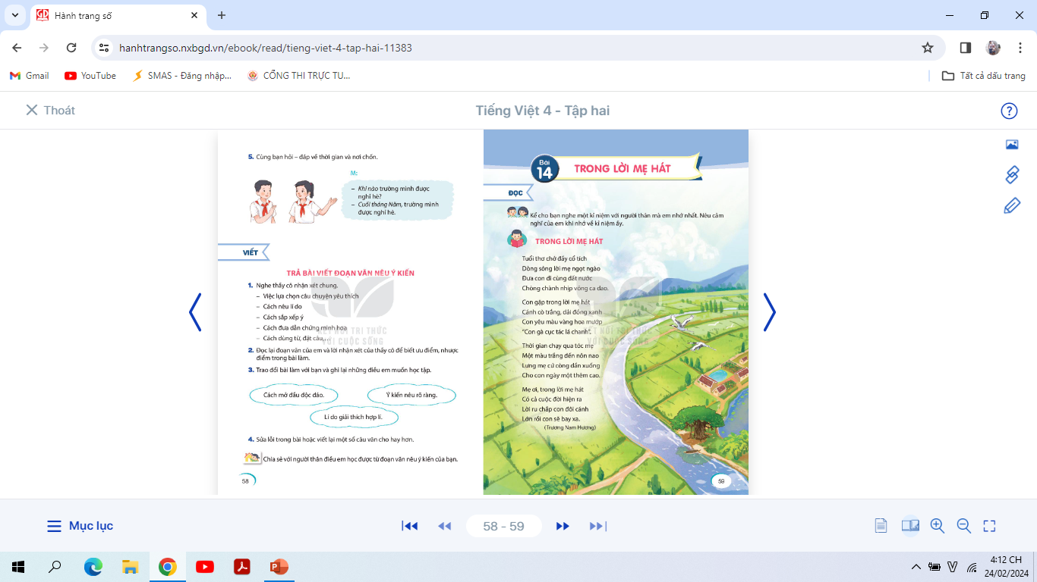
Câu 5. Cùng bạn hỏi – đáp về thời gian và nơi chốn.
Mẫu:
- Khi nào trường mình được nghỉ hè?
- Cuối tháng Năm, trường mình được nghỉ hè.

